Slide 1
Dominio Operations: DOPE Hubs
Infrastruttura strategica per la ricerca e il talento
Federico Fadelli: Head of operations

Slide 2
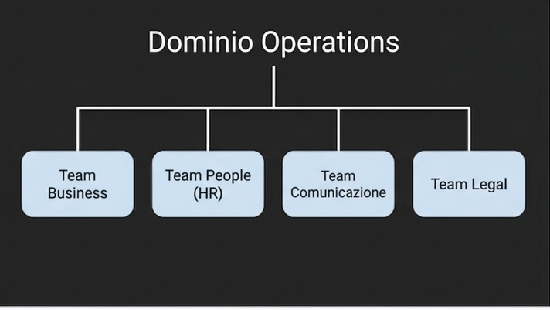
I quattro pilastri delle operations

Slide 3
Perché collaborare con Dope Hubs
Accesso al Talento
Siate i primi a entrare in contatto con la prossima generazione di scienziati e ingegneri che hanno già lavorato su progetti reali ad alta complessità.
Ricerca Agile
Accesso immediato a team di ricerca esperti tramite i nostri hub, eliminando la necessità di costruire un reparto R&D interno da zero.
Posizionamento
Il vostro brand diventa parte di un ecosistema territoriale d'eccellenza che compete sui palcoscenici internazionali e guida l'innovazione indipendente.

Slide 4
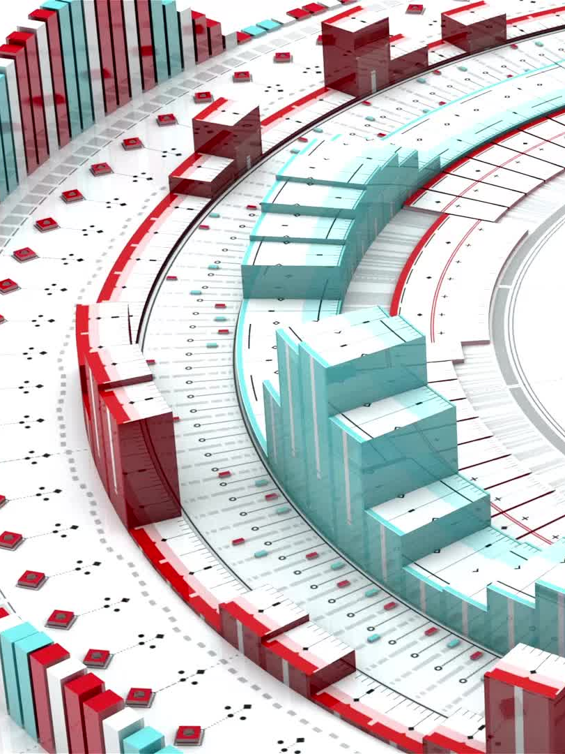
Replicare il modello in Italia e in Europa
Progetto Costellazione
Il futuro dell'industria italiana si costruisce con le persone.
Abbiamo i Ricercatori
Abbiamo la Tecnologia
Abbiamo la Struttura Operativa

